Slide 1

UBND XÃ XUÂN HỒNG
TRƯỜNG MẦM NON XUÂN HỒNG B
Lĩnh vực phát triển ngôn ngữ
Đề tài: Kể chuyện “Gấu con bị đau răng”
Chủ đề: Bé Tìm hiểu về bản thân
Đối tượng: Trẻ 4 – 5 tuổi
Giáo viên: Nguyễn Thị Tình

Slide 2


Hoạt động 1: Tạo cảm xúc

Slide 3


Slide 4
Hoạt động 2: Kể chuyện

Slide 5


Slide 6

Ô cửa bí mật
1
2
3
4
5

Slide 7


Câu hỏi 1:
Câu truyện có tên là gì và có những nhân vật nào ?

Slide 8
5
4
3
2
1
0

Slide 9

Cô vừa kể cho các con nghe câu truyện gì?

Slide 10


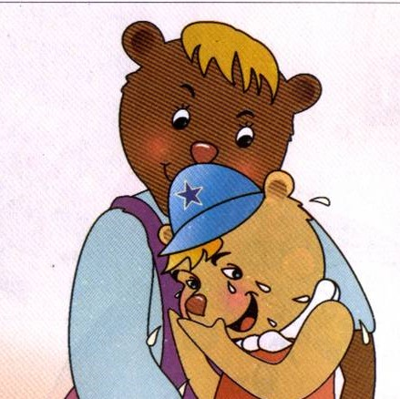
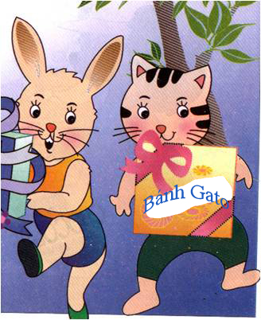

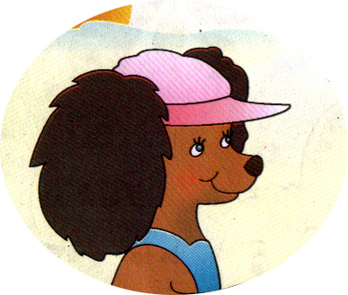


Trong câu truyện có những nhân vật nào?

Slide 11

Ô cửa bí mật
2
3
4
5

Slide 12
Câu hỏi 2:
Trong ngày sinh nhật của gấu con các bạn đã tặng món quà gì?

Slide 13
5
4
3
2
1
0

Slide 14


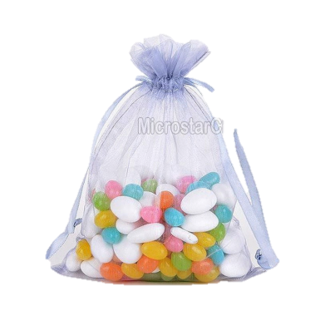
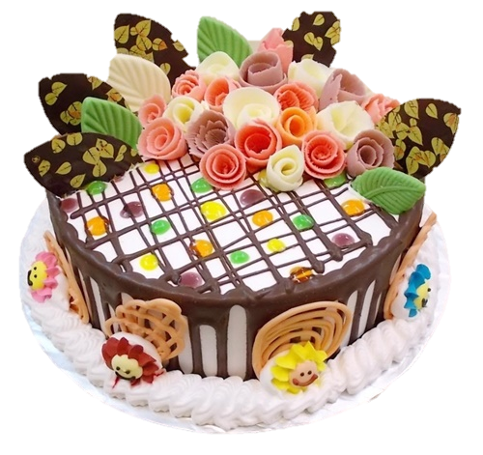
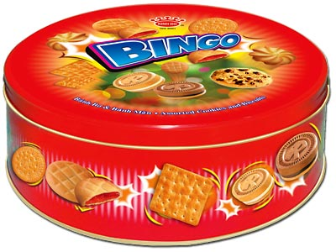
Trong ngày sinh nhật của Gấu các bạn đã tặng những quà gì?

Slide 15
Ngày sinh nhật của gấu các bạn đã mang gì đến ?
Ô cửa bí mật
3
4
5

Slide 16
Câu hỏi 3:
Vì sao gấu con lại bị đau răng?

Slide 17
5
4
3
2
1
0

Slide 18
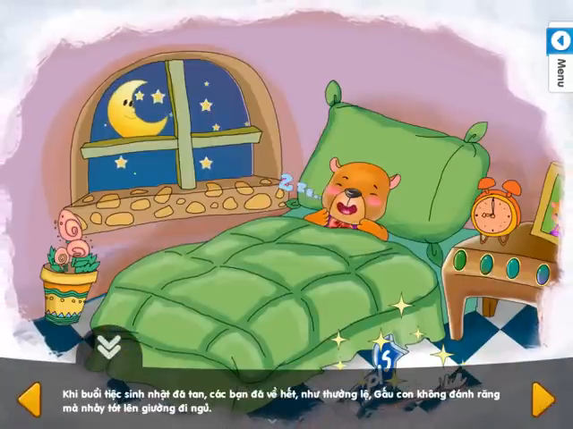

Slide 19
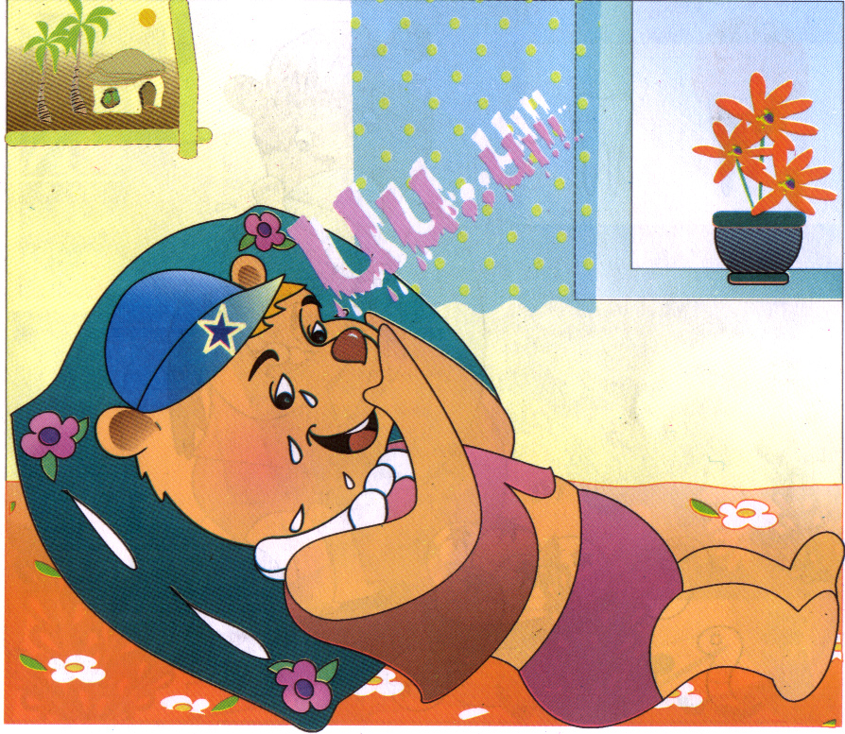
Đêm hôm đó chuyện gì đã sảy ra với Gấu con?
Ô cửa bí mật
4
5

Slide 20
Câu hỏi 4:
Bác sĩ dặn gấu con điều gì?

Slide 21
5
4
3
2
1
0

Slide 22
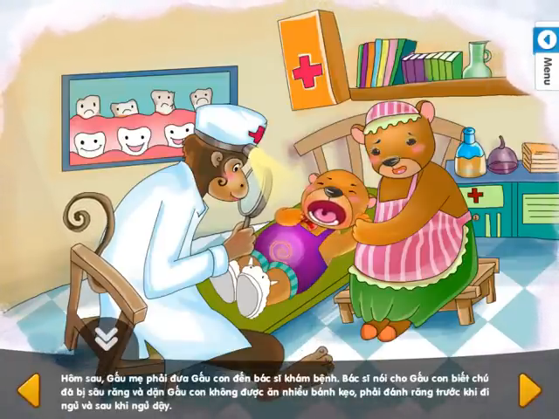

Slide 23
Mẹ phải mang gấu con đi đâu? Bác sĩ đã nói gì với gấu ?
Ô cửa bí mật
5

Slide 24
Câu hỏi 5:
Để răng chắc khỏe chúng mình cần phải làm gì?

Slide 25
5
4
3
2
1
0

Slide 26
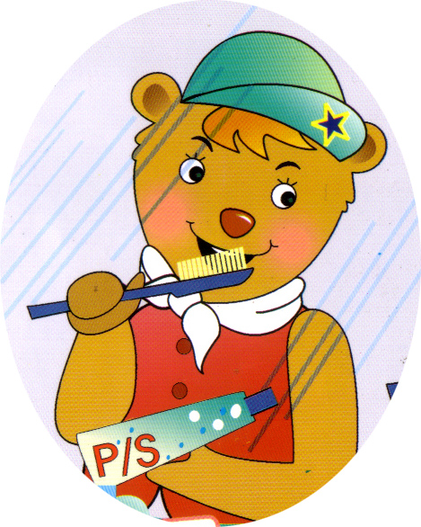
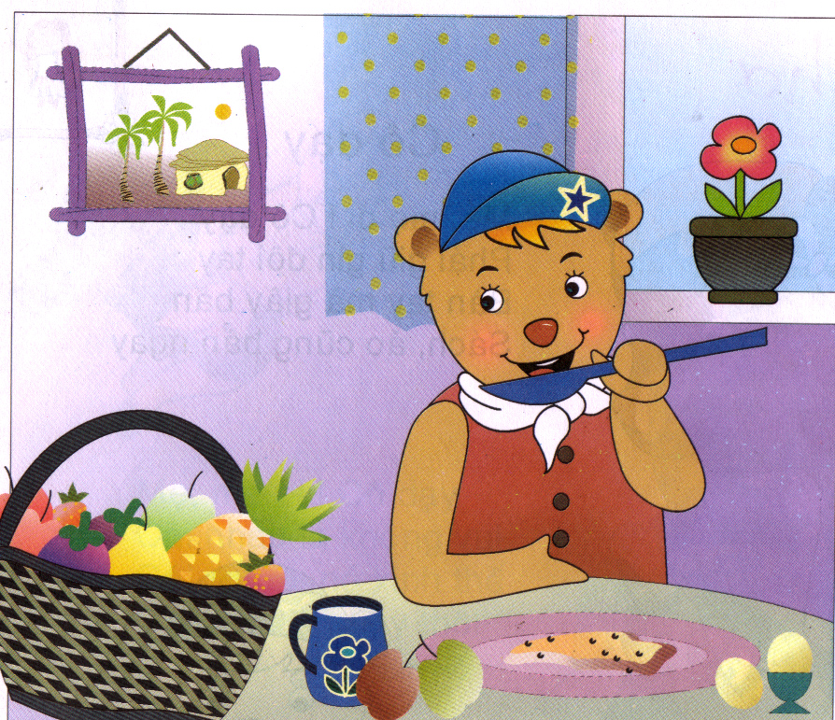

Slide 27
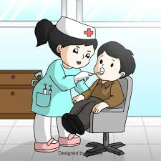

Slide 28
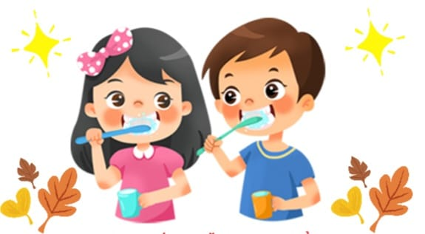

Slide 29
Cô vừa kể cho các con nghe câu truyện gì?

Slide 30


Slide 32


Slide 33




Hoạt động 3: Kết thúc

Slide 34
Xin chân thành cảm ơn các cô đã về dự tiết dạy
Chúc các cô sức khỏe – hạnh phúc – thành công

